Slide 1
Merge Sort
DIVIDIR E CONQUISTAR

Slide 2
2 funções, 1 programa
Função 1: Divide recursivamente o vetor em unidades funcionais
“Impossível ordenar somente um número,
não é mesmo” (Rolmes, Xeróque, 2018)
Função 2: Junta novamente as unidades, só que agora intercalando de forma ordenada.

Slide 3
Complexidade
Merge Sort é um algoritmo recursivo e a complexidade do tempo pode ser expressa como a seguinte relação de recorrência.
Tempo: Θ (n*logn)
A recorrência acima pode ser resolvida usando o método Recurrence Tree ou método Master. Caia no caso II do Método Mestre e a solução da recorrência éΘ (n*logn)

Slide 4
Complexidade
A complexidade de tempo de Merge Sort : Θ (n*logn) é em todos os 3 casos (pior, médio e melhor), pois o tipo de mesclagem sempre divide a matriz em duas metades e leva tempo linear para fundir duas metades.
Espaço auxiliar: O (n)
Paradigma algorítmico: divisão e conquista
Classificando no lugar: não em uma implementação típica
Estável: sim

Slide 5
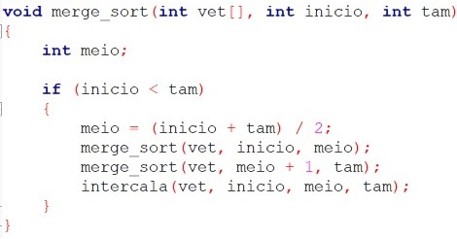
Função 1

Slide 6
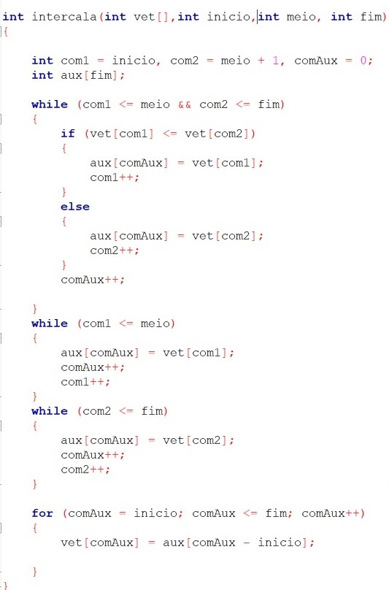
Função 2

Slide 7
Obrigado pela atenção

